Slide 1
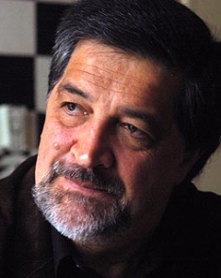
MENTEFACTOS CONCEPTUALES
Organizadores
Gráficos
Creados por
Mapas
Conceptuales
Miguel de Zubiría
Mentefactos
Isoordinadas
Supraordinadas
Mapas Mentales
Componentes
Excluidas
Supraordinada
Infraordinadas
Isoordinados
Excluidas
Nocionales
Conceptuales
Proposicionales
Concepto
Excluidas
Isoordinados
Infraordinadas
Infraordinadas
Infraordinadas

